Slide 1
Vukovar
Karla kosović, 8c

Slide 2
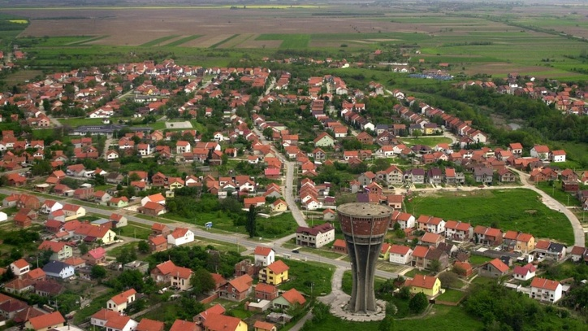
O Vukovaru
Vukovar je grad i najveća hrvatska riječna luka na Dunavu.
On je upravno, obrazovno, gospodarsko i kulturno središte Vukovarsko-srijemske županije.

Slide 3
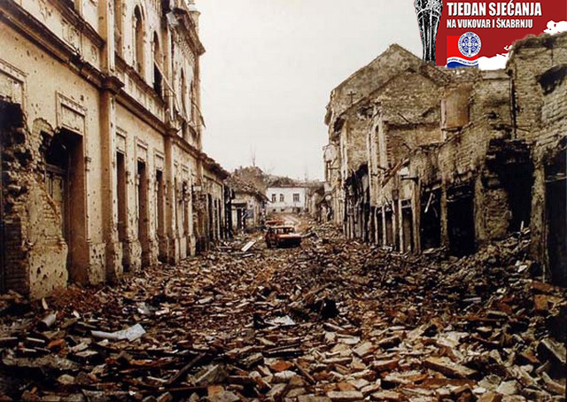
Bitka za Vukovar
Bitka za Vukovar je najveća i najkrvavija bitka u Domovinskom ratu.
Opsada grada trajala je 87 dana, od kolovoza do studenog 1991. godine.
Bitka je završena porazom Hrvatske vojske, velikim razaranjem Vukovara i brojnim ubojstvima i progonom hrvatskog stanovništva. U bitci je poginulo između 2.900 i 3.600 ljudi.

Slide 4
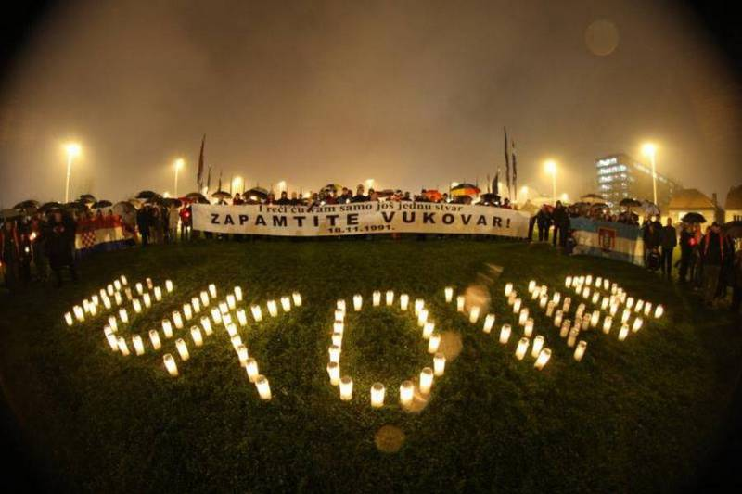
Znamenitosti Vukovara
Luka Vukovar
Gradski muzej i muzej Vučedolske kulture
Vukovarski vodotoranj
Spomen dom Ovčara
Trpinjska cesta / Groblje tenkova
Vukovarska bolnica
Dvorac Eltz

Slide 5
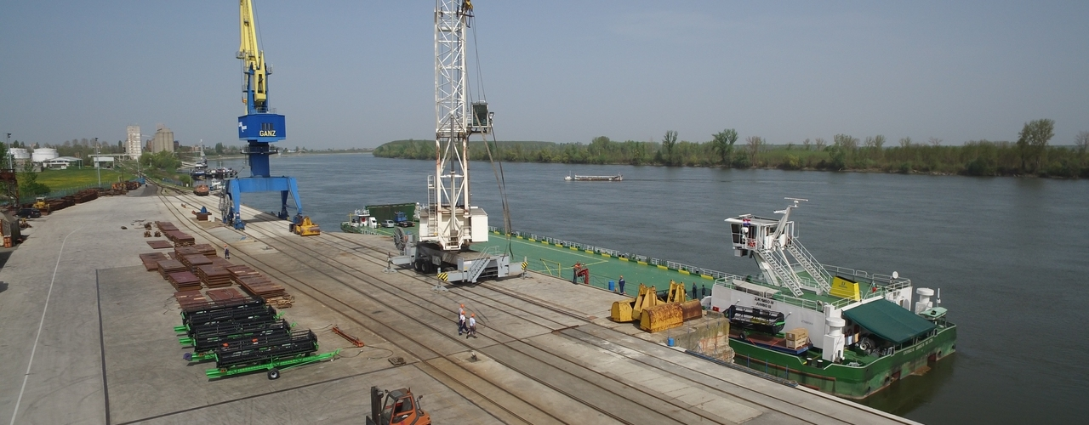
Luka Vukovar
Grad Vukovar, kao najveća hrvatska riječna luka, ima tradiciju života na rijeci i očuvanja njenih prirodnih, društvenih i gospodarskih bogatstava. Vukovarci vode brigu o svojim rijekama i pametno iskorištavaju njihove potencijale te su još davne 1913. godine izgradili prvi vodotoranj i organiziranu vodoopskrbu grada.

Slide 6
Gradski muzej i muzej Vučedolske kulture
Muzej vučedolske kulture osnovan je Uredbom Vlade Republike Hrvatske 21. veljače 2013. godine kao nacionalni muzej. Rezultat je to dugogodišnjeg nastojanja da se Vučedol zbog svojega značaja svrsta u prvi red arheoloških parkova i upiše u arheološku kartu ovoga dijela Europe.
Gradski muzej Vukovar je osnovan 1946. godine, a prvi stalni postav otvoren je 1948. godine zahvaljujući prvoj donaciji osnivača Vukovarca dr. Antuna Bauera.

Slide 7
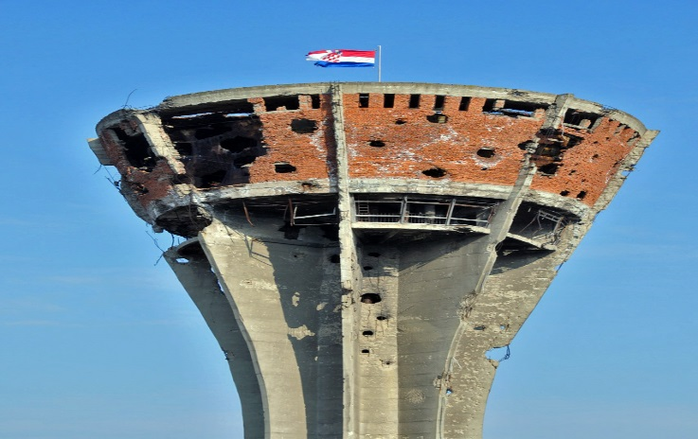
Vukovarski vodotoranj
Vukovarski vodotoranj izgrađen je 1968. godine, kao zamjena za dotadašnji vodotoranj u središtu grada, koji nije bio dovoljnog kapaciteta za sve veće potrebe grada koji se širio. Visok je 50 metara, a izgradila ga je zagrebačka tvrtka Hidrotehna. U to vrijeme, s kapacitetom rezervoara od 2.200 kubnih metara, bio je među najvećim građevinama te vrste u Europi.

Slide 8
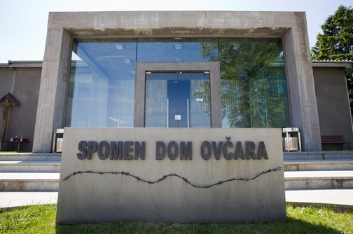
Spomen dom Ovčara
Spomen dom Ovčara je spomen dom otvoren 2006. U jednom od hangara na Ovčari u kojem je počinjen ratni zločin kojeg su počinili pripadnici JNA i srpskih paravojnih postrojbi, u noći s 20. na 21. studenoga 1991. godine, tijekom srpske okupacije Vukovara kada je ubijeno između 255 i 264 civila i vojnika. Na Ovčari su se nalazili hangari koji su bili u sklopu farme koja je pripadala poljoprivredno industrijskome kombinatu VUPIK-u. Hangari su bili ograđeni žicom te su služili kao koncentracijski logor. Poslije pada Vukovara, obični civili i ranjenici koji su se zatekli u vukovarskoj bolnici deportirani su na Ovčaru gdje su neki od njih kasnije smaknuti.
Hangar je pretvoren u memorijalni centar na oko 300 četvornih metara. U sredini se nalazi spirala koja simbolizira zatvoreni krug zla. U pod su ugrađene čahure koje simboliziraju zločin, dok se na stropu mogu vidjeti žarulje u obliku zvijezda, njih 261. Na zidovima su obješene fotografije ubijenih i nestalih a izložene su i osobne stvari koje su kasnije pronađene u zajedničkoj grobnici.

Slide 9
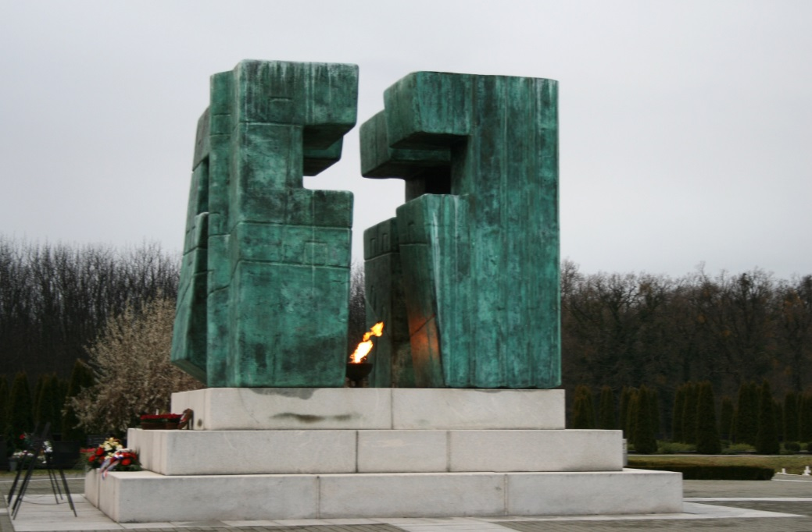
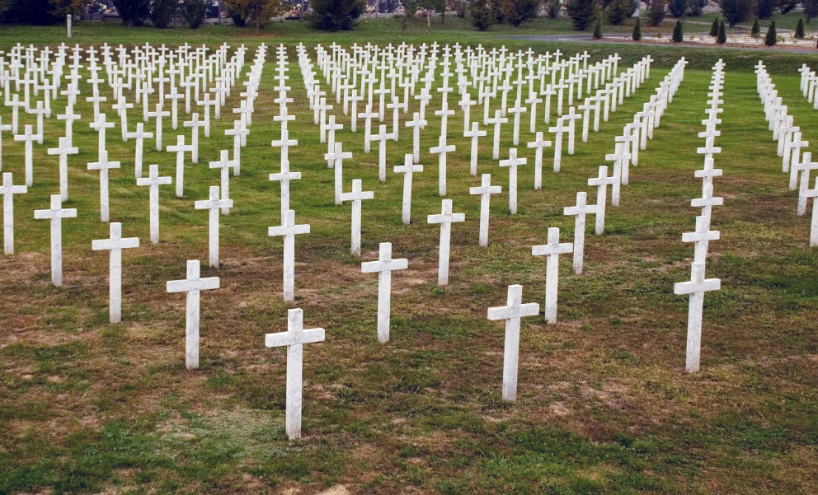
Memorijalno groblje

Slide 10
Trpinjska cesta / Groblje tenkova
Krenuo je napad kroz samu Trpinjsku cestu ujesen 1991. godine. Krenula je kolona tenkova i oklopnih vozila kojih je bilo više od 30. Na tom punktu bila je skupina Marka Babića koji je sam uništio 5 tenkova, od ukupno 11 tenkova i 3 transportera koliko ih je ostalo na cesti. Po procjeni branitelja, stradalo je barem 70 pješaka.
Tijekom Domovinskog rata, točnije tijekom bitke za Vukovar, JNA i četnici, iz smjera tada okupirane Trpinje prema Vukovaru, su pokušavali proboj obrane grada. Međutim, hrvatski su branitelji pod vodstvom legendarnog heroja Blage Zadre, na Trpinjskoj cesti u Vukovaru uništili 30-etak tenkova i oklopnih vozila JNA i četnika koji su napadali Vukovar. Time je Trpinjska cesta dobila nadimak "groblje tenkova". Iako je kasnije Vukovar okupiran, Trpinjska cesta postala je jedan od simbola otpora slabo naoružanih branitelja nadmoćnijem agresoru.

Slide 11
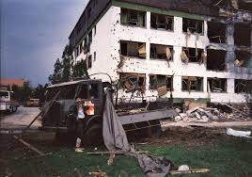
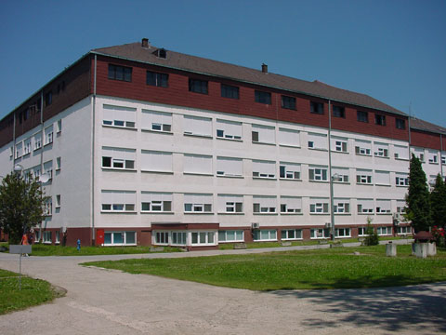
Vukovarska bolnica
Vukovarska bolnica je naziv za današnju Opću županijsku bolnicu Vukovar. Jedan je od poznatijih simbola stradanja grada Vukovara i njegovih stanovnika iz vremena oružane velikosrpske agresije s početka 1990-ih.

Slide 12
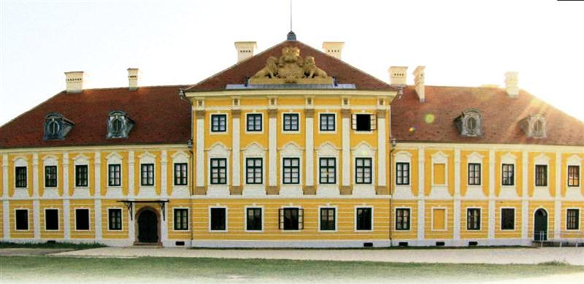
Dvorac Eltz
Dvorac Eltz je barokni dvorac smješten na obali Dunava u gradu Vukovaru. Dvorac je jedno od najznačajnijih djela barokno-klasicističke arhitekture kontinentalne Hrvatske. Od 1968. u dvorcu je smješten Gradski muzej Vukovar.
Tijekom agresije srpske i jugoslavenske vojske na Hrvatsku, 25. kolovoza 1991., dvorac Eltz postao je prva građevina u Vukovaru bombardirana iz zraka. Do konca rata dvorac je najvećim dijelom posve razoren, a građevine u sklopu dvorca su srušene do temelja.

Slide 13
Vukovar danas
Unatoč pretrpljenoj šteti, Vukovar ima sve objektivne predispozicije za gospodarski razvoj – prirodne resurse, geografski položaj koji omogućuje dobru razmjenu roba i usluga te ljude koji žele raditi, bez obzira na to, sve veći broj Vukovaraca po drugi put prisiljen napustiti svoje domove, zbog duboke ekonomske krize na ovim područjima koja je nastala za vrijeme rata i još uvijek joj se ne nazire kraj.

Slide 14
